Slide 1
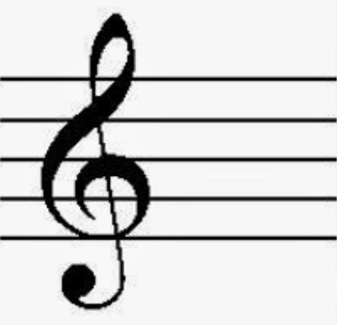
Музичка култура VI разред
Запјевајмо засвирајмо
Весели час

Slide 2
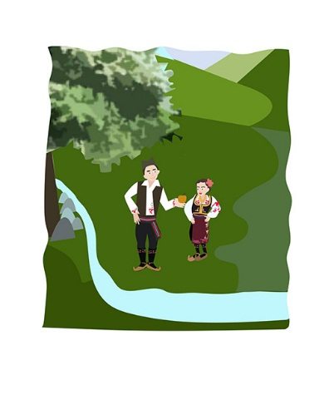
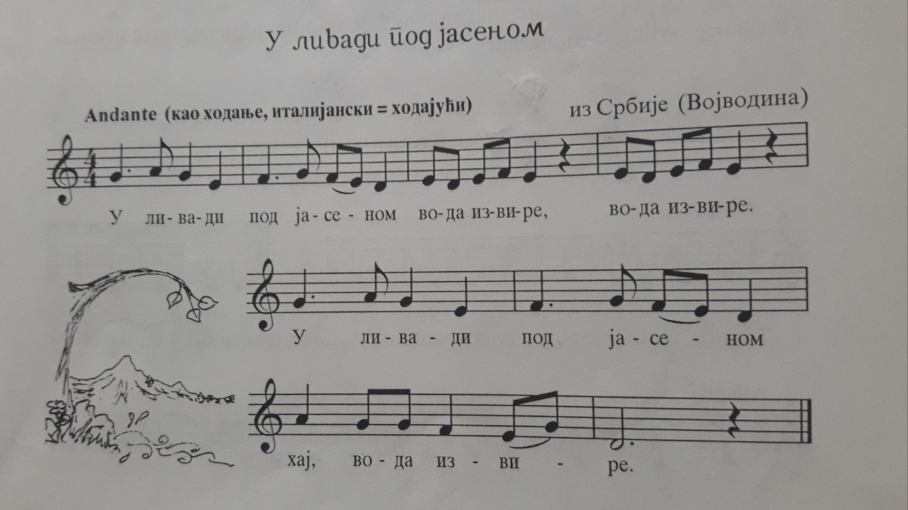
Ту се шеће лепа Ката, воду захвата. Момче јој се с’ брега баца златном јабуком. Узми Като, узми злато, моја ћеш бити. Нећу, нећу младо момче имам драгога.
до ре ми фа со ла си до

Slide 3
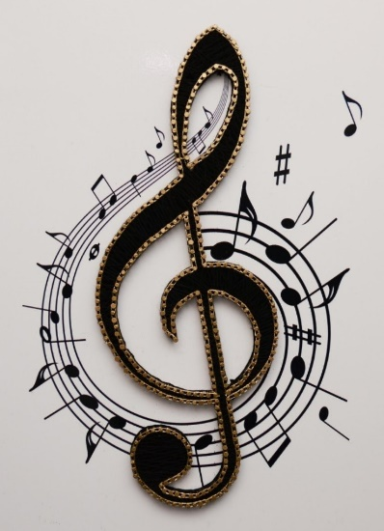
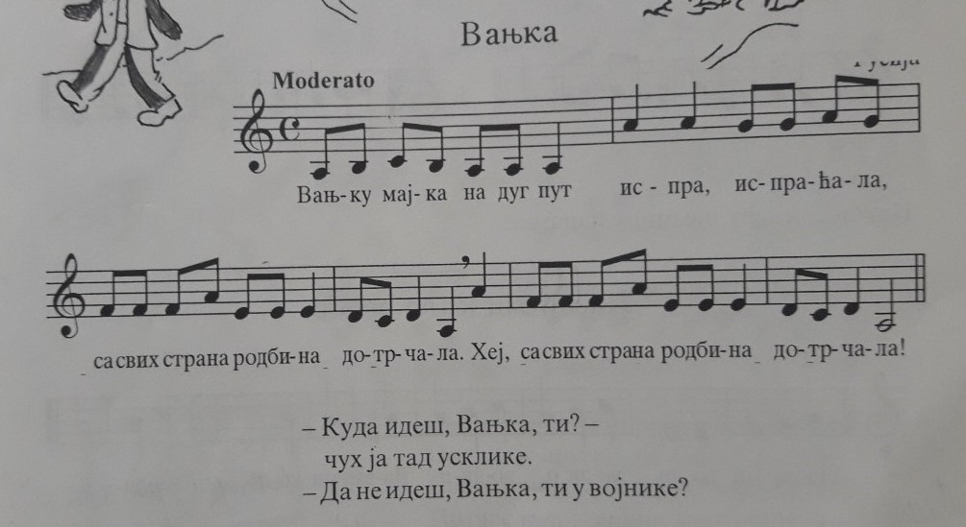
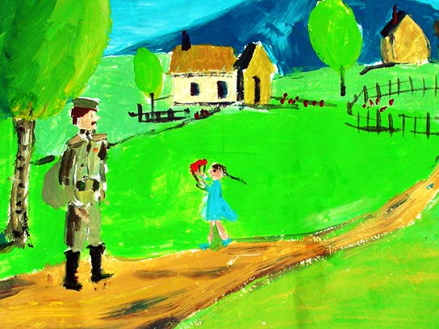
ла си до ре ми фа со ла

Slide 4
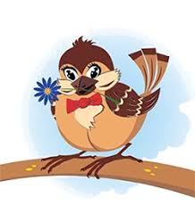
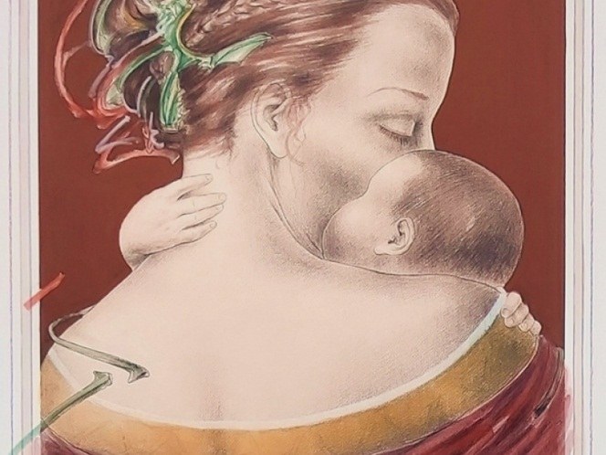
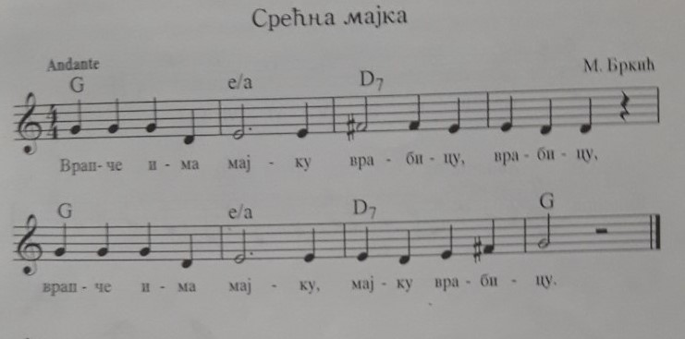
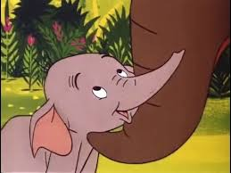
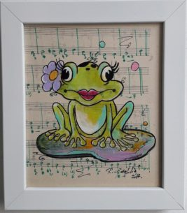
со ла си до ре ми фа со
Слонче има мајку слоницу, слоницу.
Жапче има мајку жабицу, жабицу.
Дете има мајку мајчицу, мајчицу.

Slide 5
СРЕЋАН РАСПУСТ
ЧУВАЈТЕ СЕ

